Slide 1
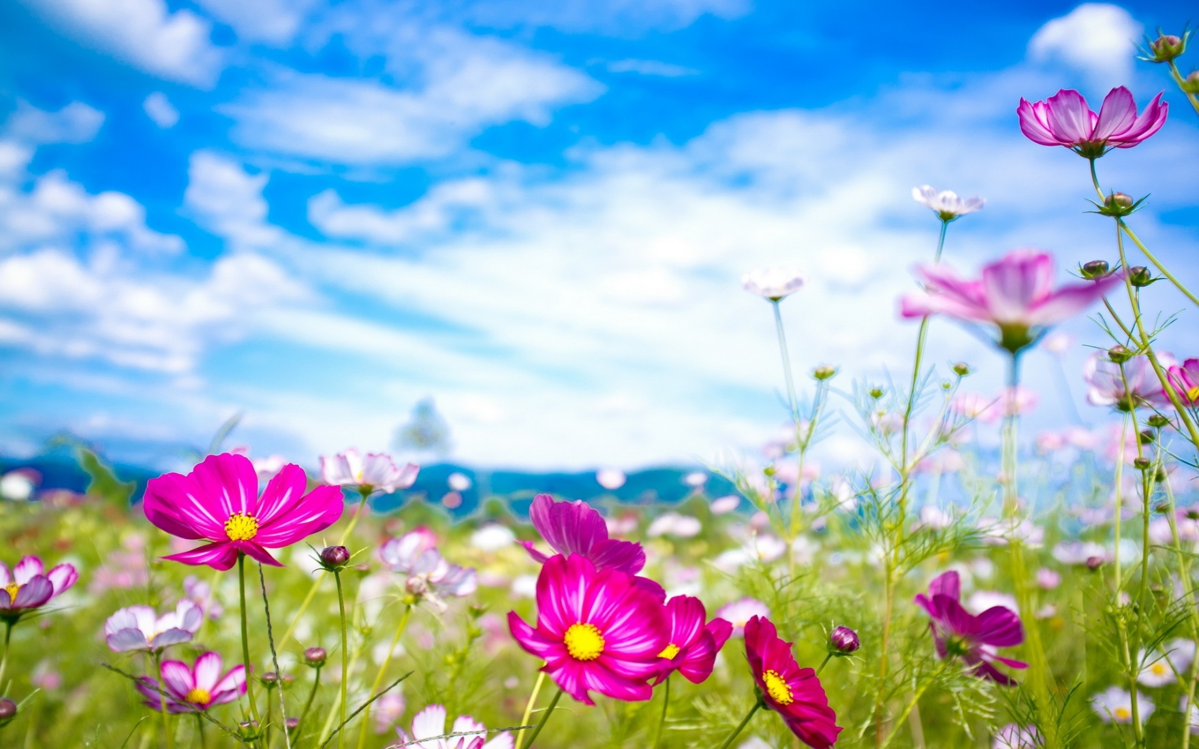
CHÀO MỪNG QUÍ THẦY CÔ VỀ DỰ GIỜ THĂM LỚP

Slide 2
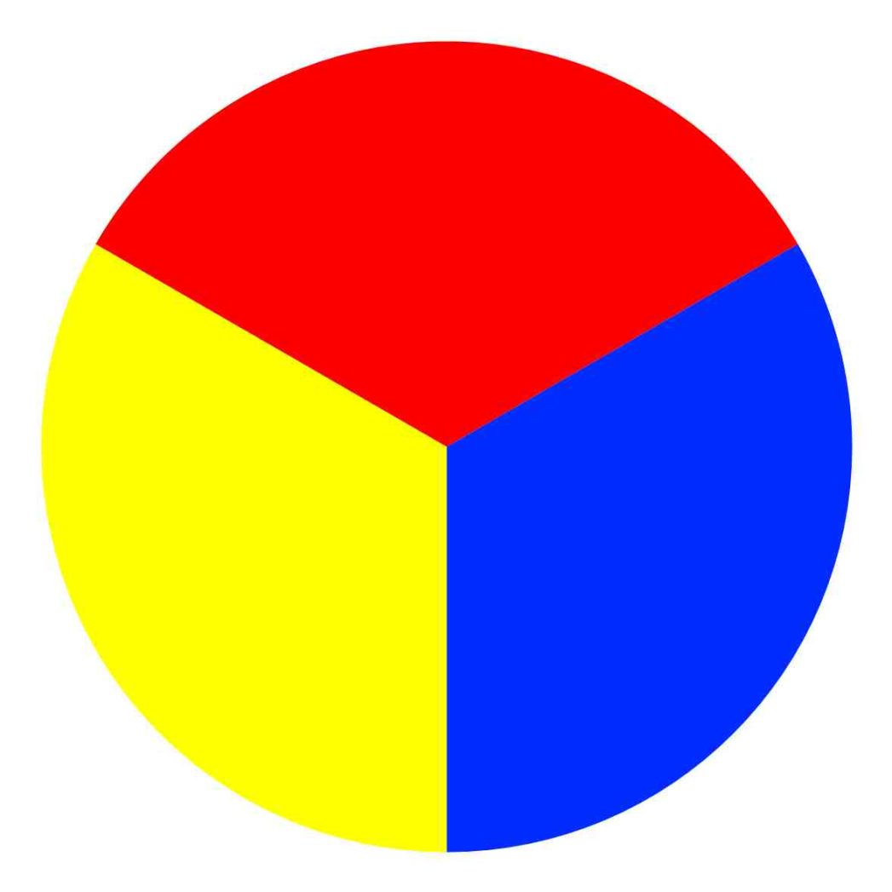

Slide 3
Thứ 2 ngày 23 tháng 12 năm 2024 CHỦ ĐỀ: 6
SẮC MÀU THIÊN NHIÊN
SẮC MÀU THIÊN NHIÊN

Slide 4
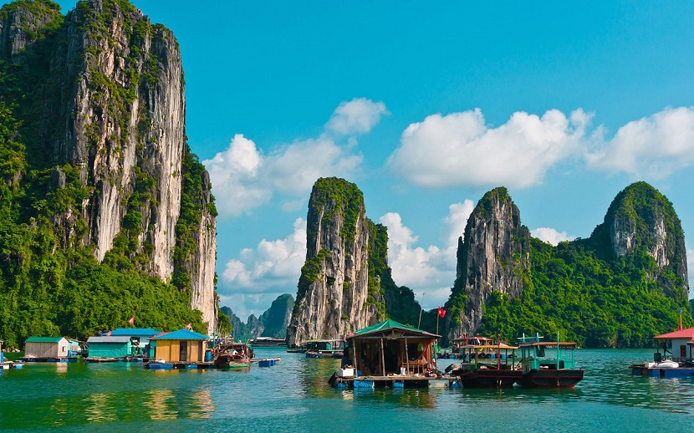
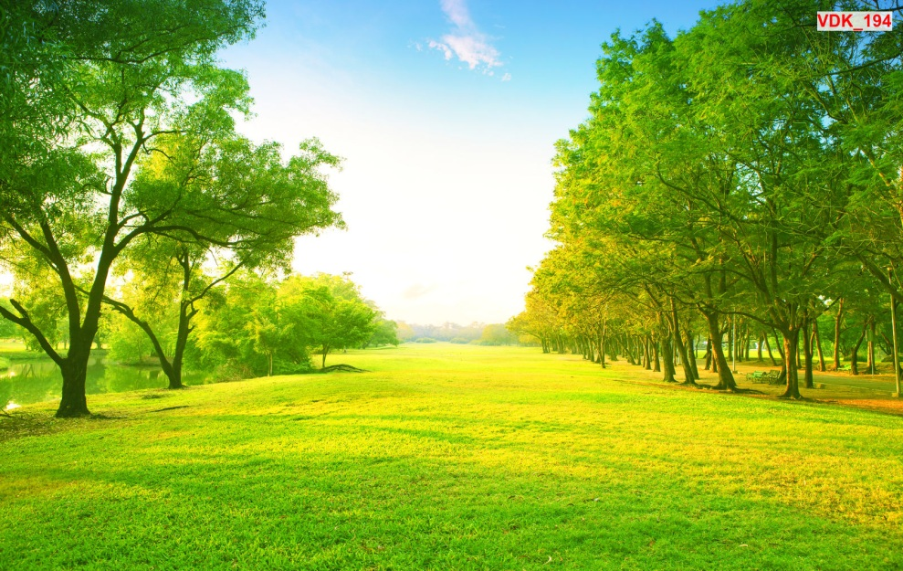
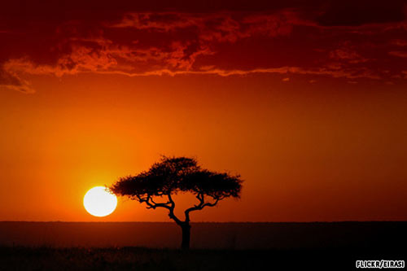
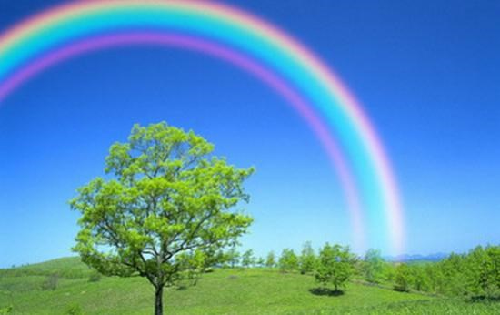
2
1
3
4

Slide 5
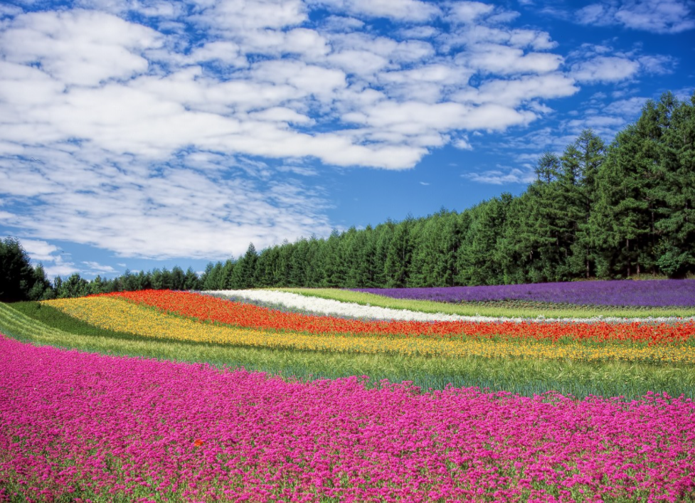
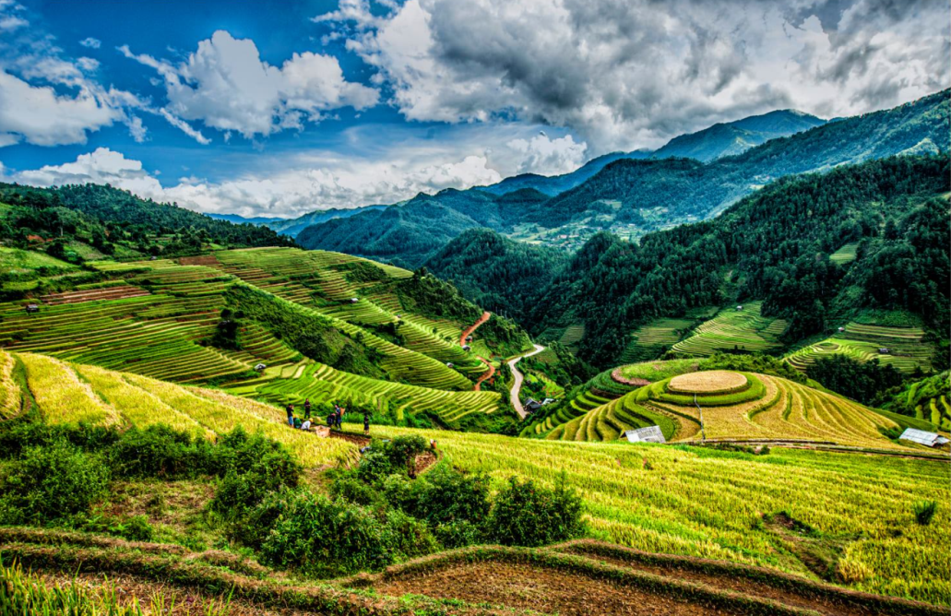
5 6

Slide 6
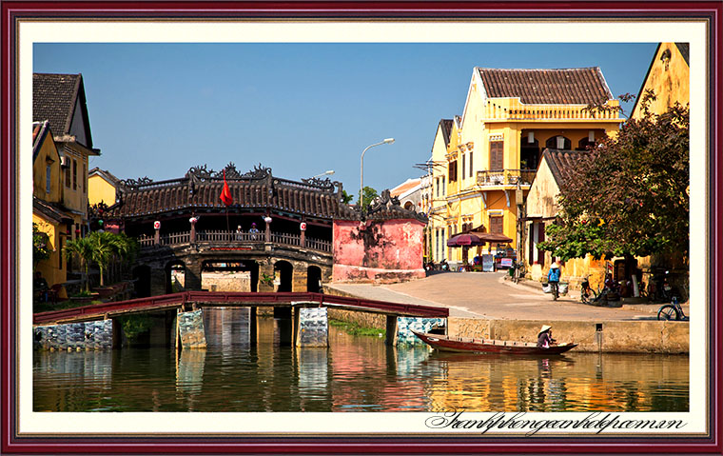
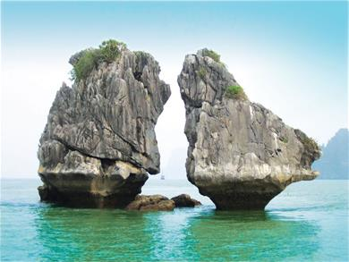
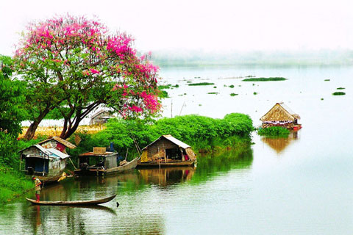
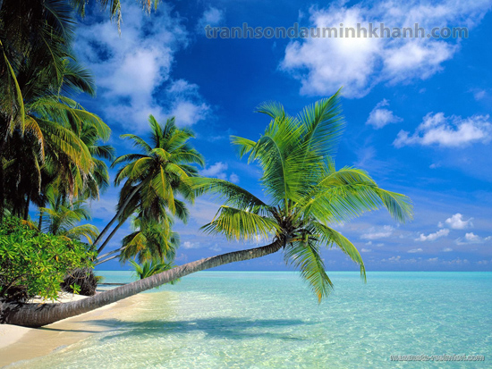
-Các bức ảnh trên cảnh vật ở đâu?
- Hãy nói về màu sắc, cảnh vật nổi bật trong những bức ảnh trên
- phong cảnh thiên nhiên có những màu sắc gì?
8
7
10
9

Slide 7
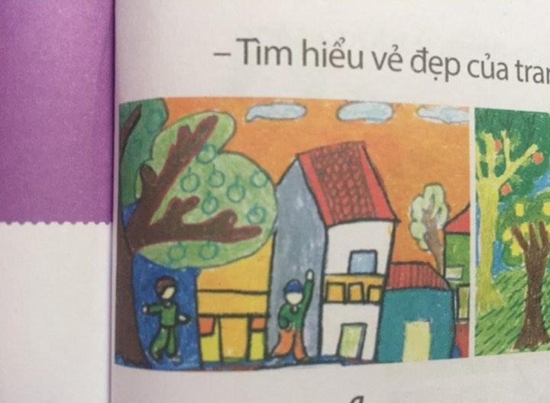
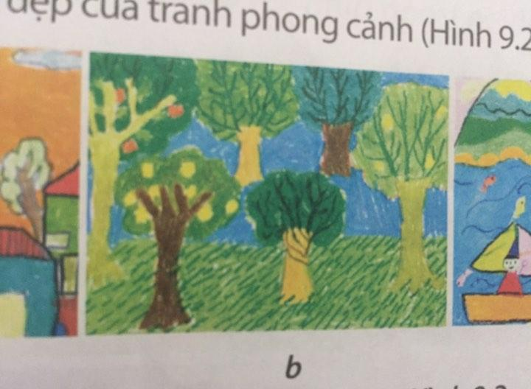
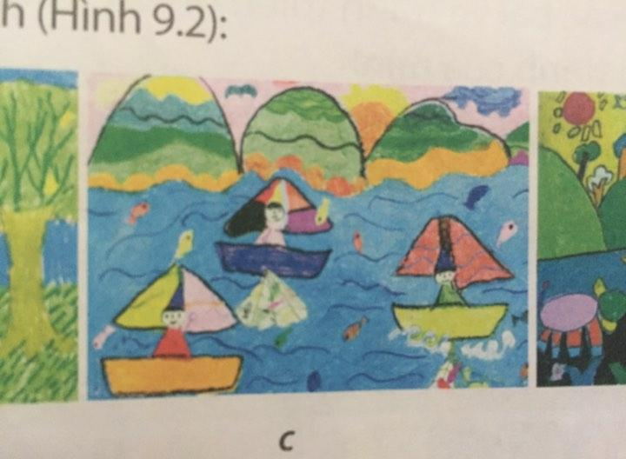
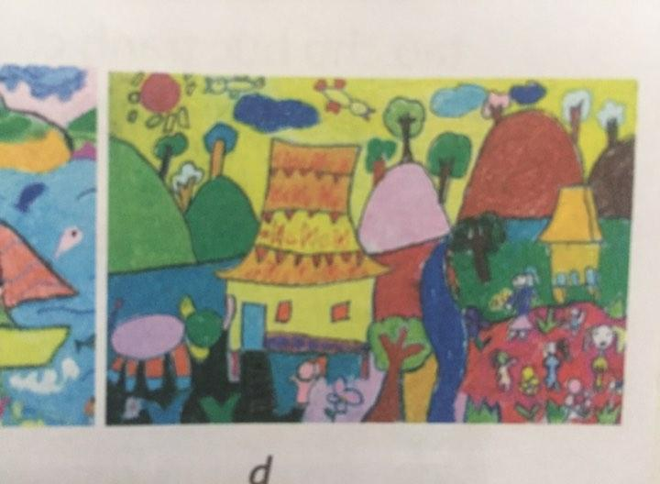
- Các bức tranh trên vẽ cảnh ở đâu?
Trong tranh vẽ có hình ảnh nào, những màu gì?
- Em thích bức tranh nào nhất ? Vì sao ?

Slide 8
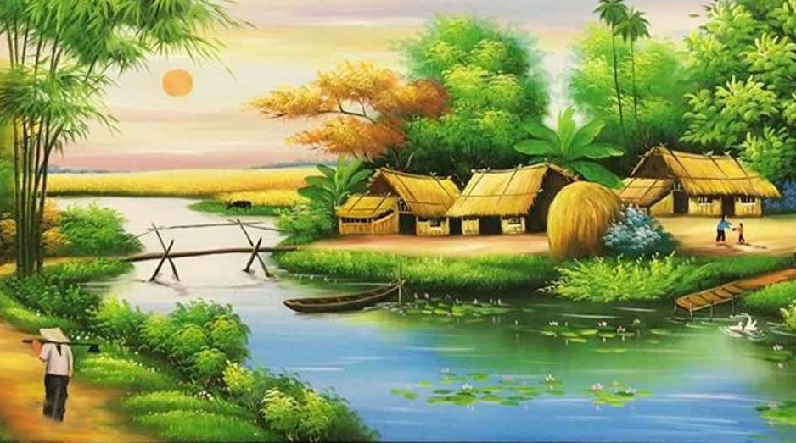
Sắc màu trong tranh họa sĩ Việt Mam

Slide 9
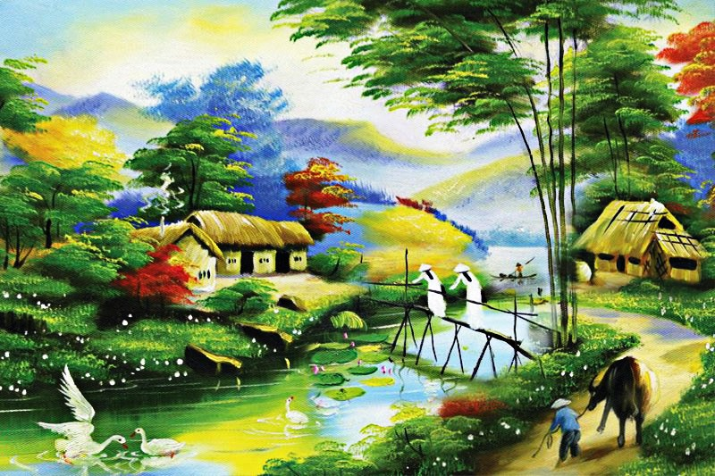
Sắc màu trong tranh họa sĩ Việt Mam

Slide 10
GV chốt LẠI
Thiên nhiên xung quanh chúng ta rất đẹp. Phong cảnh mỗi nơi điều có vẻ đẹp riêng như: cảnh nông thôn, cảnh thành phố, cảnh miền núi, cảnh biển...
Màu sắc thiên nhiên được thể hiện khá phong phú và đa dạng trong các sản phẩm mĩ thuật theo cảm xúc riêng của mỗi người.

Slide 11
2. hoạt động 2: CÁCH thực hiện
+ Em định vẽ cảnh thiên nhiên ở đâu?
+ Những màu sắc định thể hiện trong tranh?
* Quan sát: Các bước thực hiện vẽ tranh cảnh thiên nhiên

Slide 12
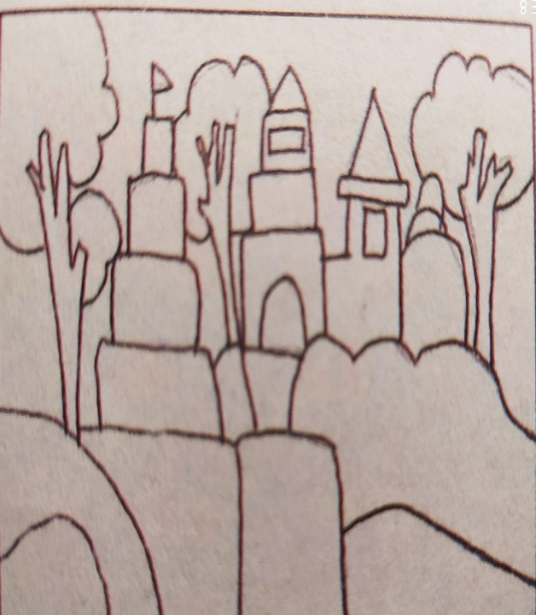
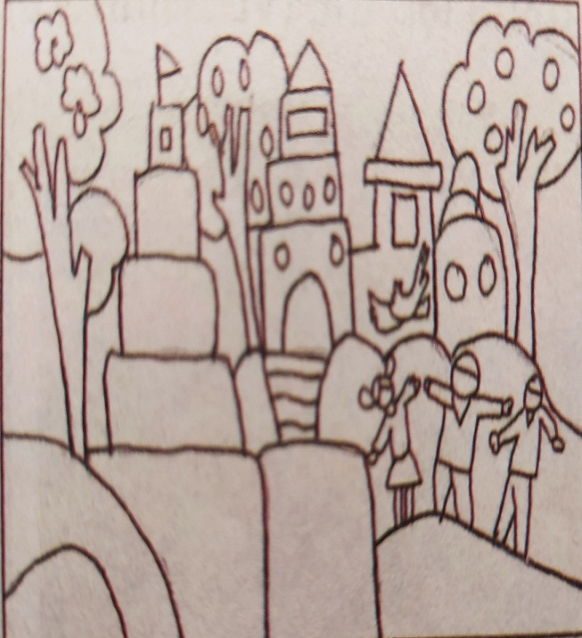
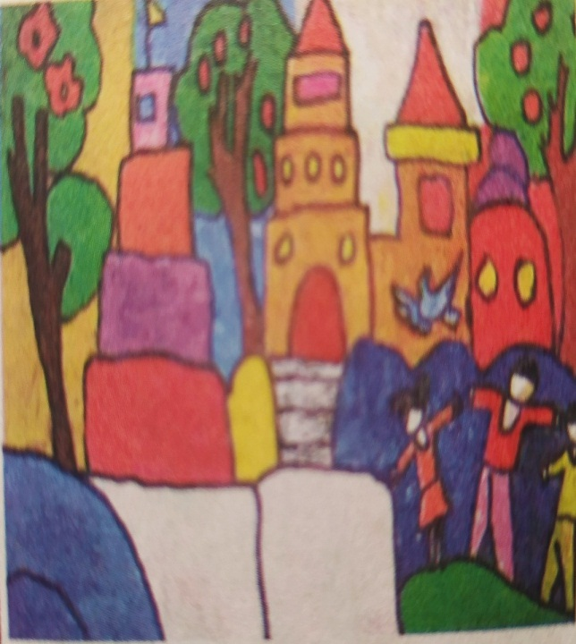
Bước. 1
Bước. 2
Bước. 3
Vẽ thêm các hình ảnh phụ cho tranh sinh động
Vẽ màu theo ý thích, chú ý có đậm có nhạt
Vẽ các hình ảnh chính trước

Slide 13
Bước 1
Bước 2
Bước 3:

Slide 14
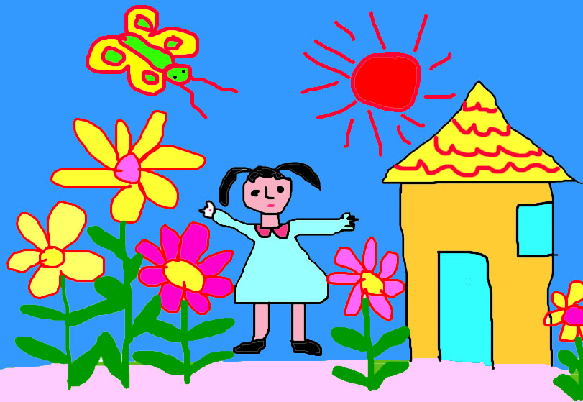
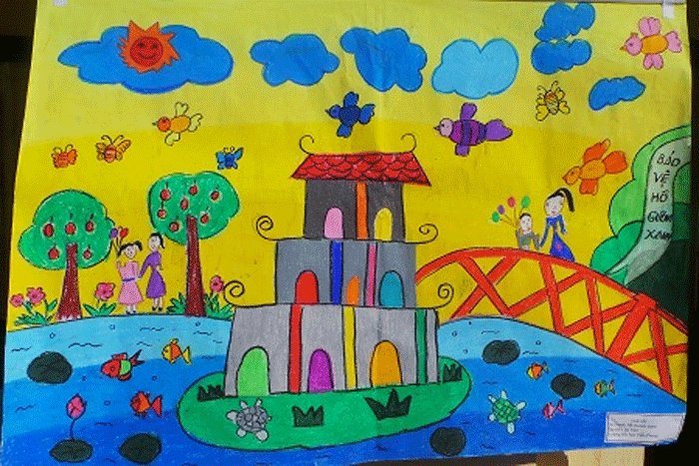
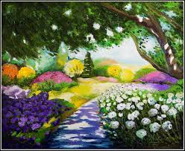
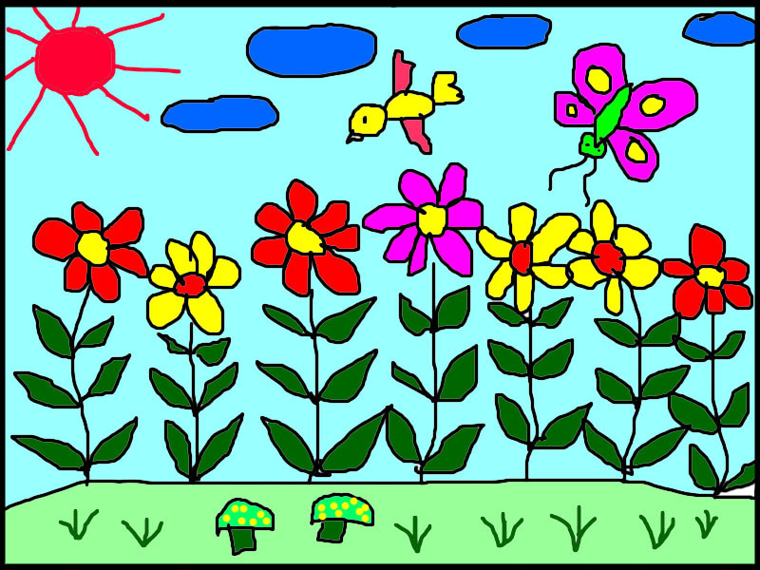

Slide 15
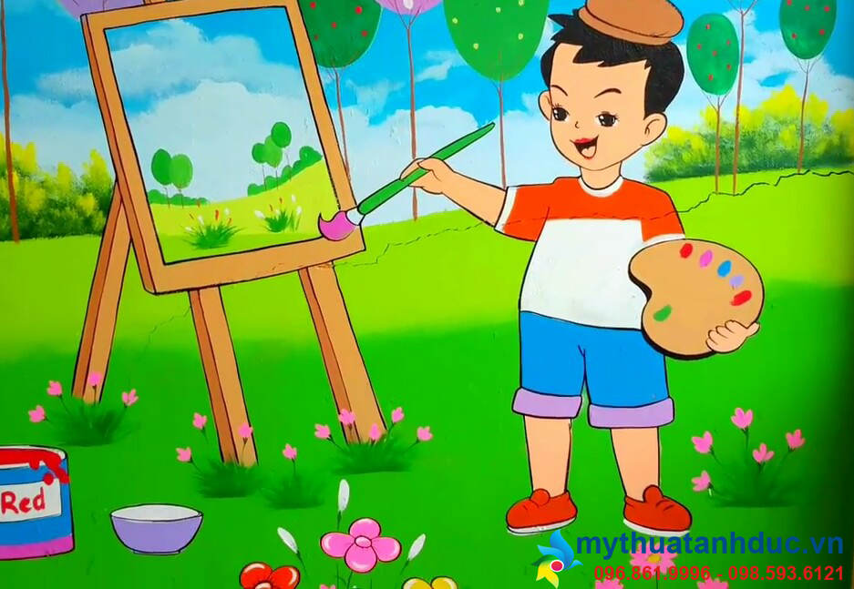
HOẠT ĐỘNG 3 : THỰC HÀNH
Em hãy thể hiện một sản phẩm mĩ thuật về cảnh thiên nhiên mà em thích vào vở, (hoặc vào giấy A4)…

Slide 16
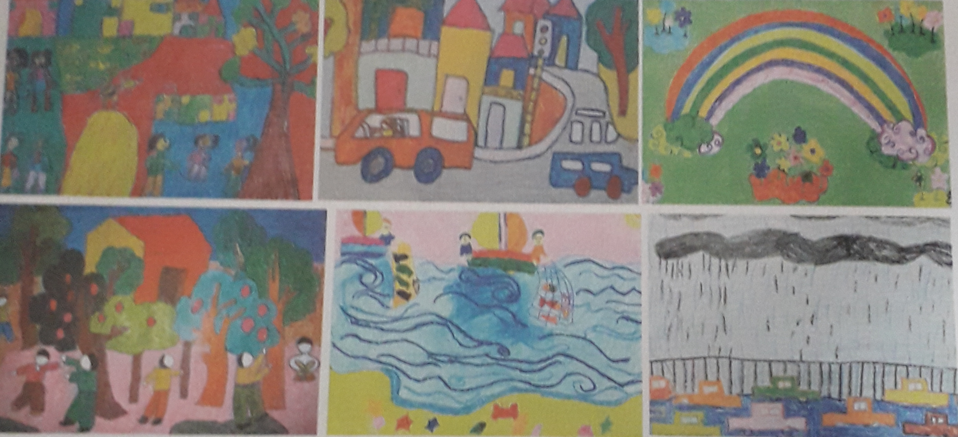

Slide 17
Hoạt động 4: Nhận xét,đánh giá GV tổ chức cho HS hoạt động trưng bày SP, nhận xét từ các SP thực hành của HS. + Đọc tên màu, mảng màu đã hoàn thành. Những màu đó được hoàn thành bằng chất liệu gì? + Đọc tên và chỉ vào màu màu đậm, màu nhạt có trong bài thực hành.

Slide 18
GV gọi HS nhắc lại các bước
*Các bước thể hiện:
*Về nhà thể hiện tiếp, tiết học sao nhận xét sản phẩm,chuận bị dụng cụ cho tiết sau.

Slide 19
KÍNH CHÚC CÁC THẦY, CÔ GIÁO

